Slide 1


Slide 2
VERİ MADENCİLİĞİNE GİRİŞ PROJESİ
STUDENT FATİH ÇOMAK 12011015
LECTURER DOÇ. DR. SONGÜL VARLI
DATASET ADULT

Slide 3
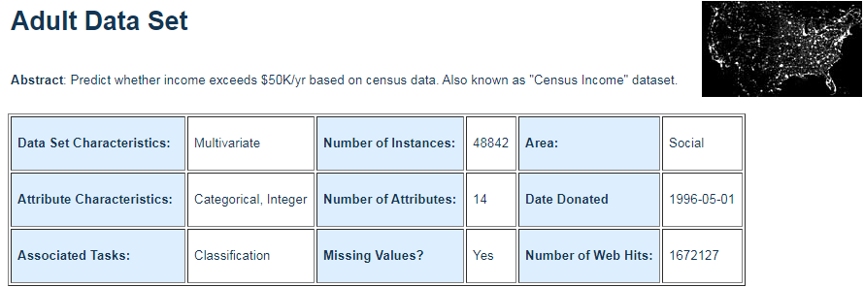
Adult veri seti, yetişkin veri seti olarak da nitelendirebileceğimiz nüfus sayımı verilerinin toplandığı veri kümesidir.
Yıllık gelirin 50K $’ı geçip geçmediğini sunar.

Slide 4
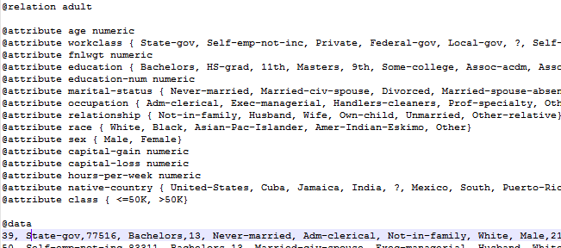
İçindekiler
48842 instances,
adult.data # of instances 32561; 24720 <=50K, 7841 >50K.
adult.test # of instances 16281, 12435 <=50K, 3846 >50K.
Weka’da çalıştırmak için .arff formatına çevirildi.

Slide 5
Öznitelikler
Attributes information: # of Attributes:15; 6 numeric, 9 nominal.
Age (numeric): yaş bilgisini verir.
Workclass (nominal): çalışma şekli bilgisi verir.
Fnlwgt (numeric): sayısal değer verir.
Education (nominal): eğitim durumunu belirtir.
education-num (numeric): eğitim durumunu verir.
marital-status (nominal): medeni hal.
Occupation (nominal): meslek dalı.
Relationship (nominal): ilişkisi.
Race (nominal): ırk.
Sex (nominal): cinsiyet.
capital-gain (numeric): sermaye kazancı.
capital-loss (numeric): sermaye kaybı.
hours-per-week(numeric): haftalık çalışma saati.
native-country (nominal): ülke bilgisi verir.
Class (nominal): 50K $’dan büyük mü küçük mü bilgisini verir.

Slide 6
Attribute açıklamaları:
1-age: continuous.
2-workclass:(8) Private, Self-emp-not-inc, Self-emp-inc, Federal-gov, Local-gov, State-gov, Without-pay, Never worked.
3-fnlwgt: continuous.
4-education:(15) Bachelors, Some-college, 11th, HS-grad, Prof-school, Assoc-acdm, Assoc-voc, 9th, 7th-8th, 12th, Masters, 1st-4th, 10th, Doctorate, 5th-6th, Preschool.
5-education-num: continuous.
6-marital-status:(7)Married-civ-spouse, Divorced, Never-married, Separated, Widowed, Married-spouse-absent, Married-AF-spouse.
7-occupation:(13) Tech-support, Craft-repair, Other-service, Sales, Exec-managerial, Prof-specialty, Handlers-cleaners, Machine-op-inspct, Adm-clerical, Farming-fishing, Transport-moving, Priv-house-serv, Protective-serv, Armed-Forces.
8-relationship:(6)Wife, Own-child, Husband, Not-in-family, Other-relative, Unmarried.
9-race:(5) White, Asian-Pac-Islander, Amer-Indian-Eskimo, Other, Black.
10-sex: (2) Female, Male.
11-capital-gain: continuous.
12-capital-loss: continuous.
13-hours-per-week: continuous.
14-native-country: (41) United-States, Cambodia, England, Puerto-Rico, Canada, Germany, Outlying-US(Guam-USVI-etc), India, Japan, Greece, South, China, Cuba, Iran, Honduras, Philippines, Italy, Poland, Jamaica, Vietnam, Mexico, Portugal, Ireland, France, Dominican-Republic, Laos, Ecuador, Taiwan, Haiti, Columbia, Hungary, Guatemala, Nicaragua, Scotland, Thailand, Yugoslavia, El-Salvador, Trinadad&Tobago, Peru, Hong, Holand-Netherlands.
15-Class: (2) >50K, <=50K.

Slide 7
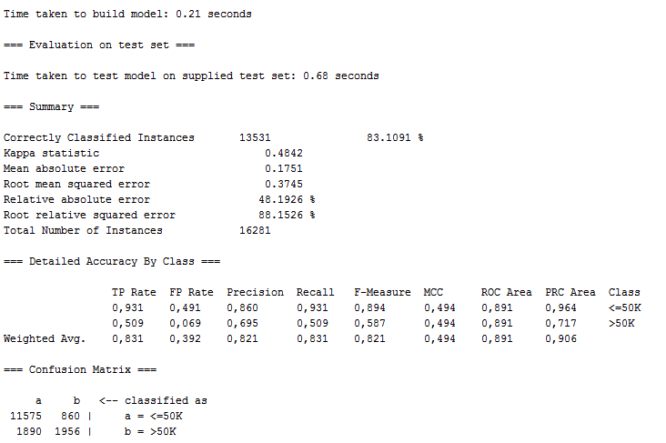
Sınıflandırma
Naive Bayes

Slide 8
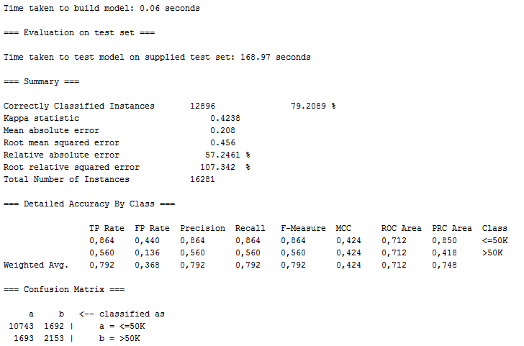
Sınıflandırma
lazy.Ibk

Slide 9
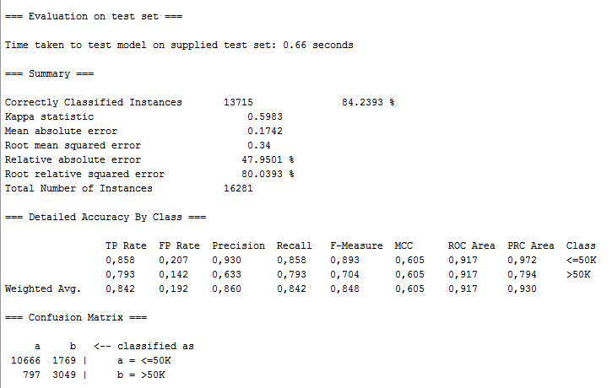
Sınıflandırma
BayesNet

Slide 10
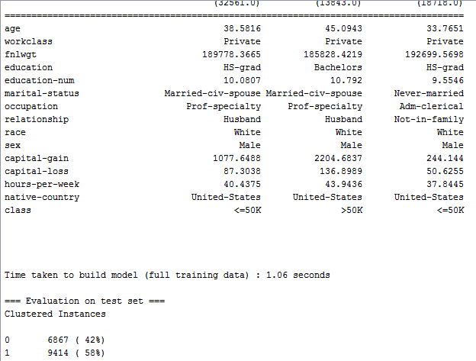
Kümeleme
SimpleKMeans

Slide 11
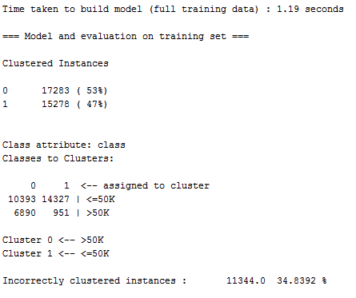
“

Slide 12
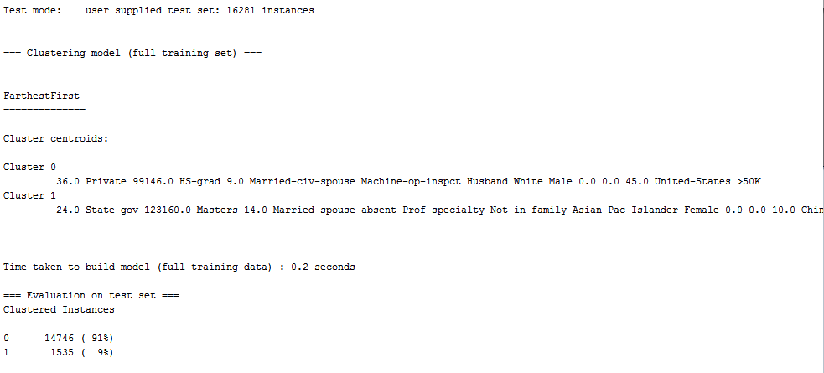
Kümeleme
FarthestFirst

Slide 13
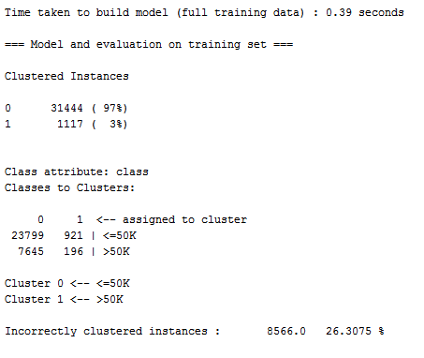

Slide 14
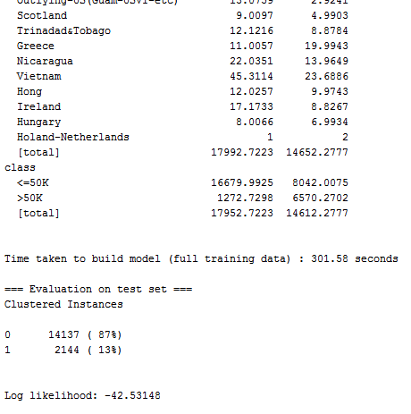
Kümeleme
EM

Slide 15
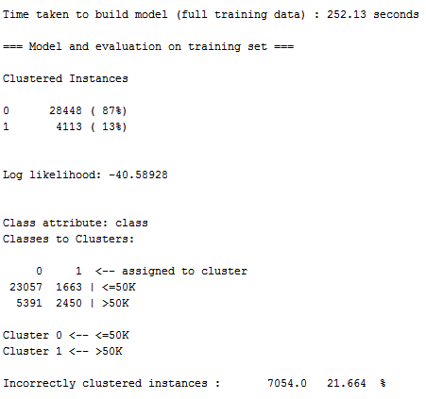

Slide 16
Son
Teşekkürler..

